Slide 1
Зачётная работа
по курсу
«Основы православной педагогики»
2020 г.

Slide 2
Выступление для родителей воспитанников детского сада на тему: «Православное воспитание в семье»
Акиньшина Н.В., воспитатель
МБДОУ детский сад № 8

Slide 3
«ВОСПИТАНИЕ, СОЗДАННОЕ САМИМ НАРОДОМ И ОСНОВАННОЕ НА НАРОДНЫХ НАЧАЛАХ, ИМЕЕТ ТУ ВОСПИТАТЕЛЬНУЮ СИЛУ, КОТОРОЙ НЕТ В САМЫХ ЛУЧШИХ СИСТЕМАХ, ОСНОВАННЫХ НА АБСТРАКТНЫХ ИДЕЯХ ИЛИ ЗАИМСТВОВАННЫХ У ДРУГОГО НАРОДА». К.Д. УШИНСКИЙ

Slide 4
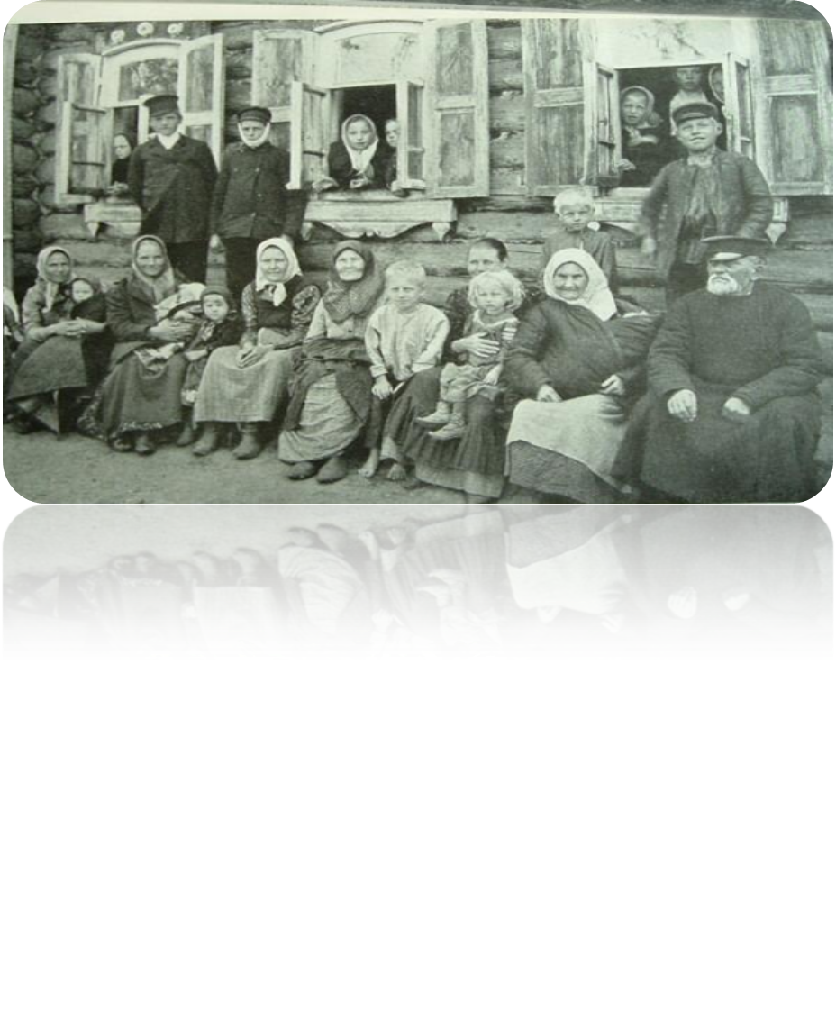
Православное воспитание в семье – это основа личностного становления ребёнка

Slide 5
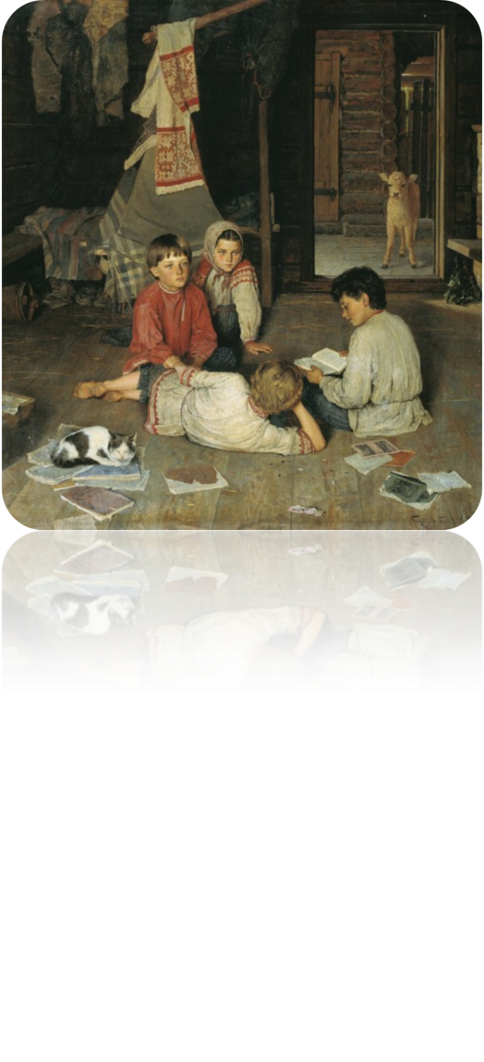
«Домашнее воспитание есть корень и основание всему последующему» Святитель Феофан Затворник

Slide 6
Цель православного воспитания дать человеку правильное понятие и направление во всех сферах деятельности, исходя из нескольких требований: - Воспитание должно быть полным. - Воспитание должно быть гармоничным. - Воспитание должно быть сообразно с личными способностями воспитанника. - Воспитание должно быть непрерывным и постоянным. - Воспитание должно начинаться рано и сообразовываться с возрастом. - Воспитание должно быть постепенным и основательным. - Воспитание должно быть строгим. - Главное требование к воспитанию – воспитание страха Божия.

Slide 7
В организации воспитательного процесса в православном воспитании, представлены основные принципы воспитания: • обязательность (принципы не являются рекомендациями, они требуют обязательного и полного воплощения в практику. Нарушение принципов, игнорирование их требований подрывает основы процесса воспитания и сводит к нулевому результату его эффективность); • комплексность — означает одновременное, а не поочередное или изолированное использование всех принципов; • равнозначность (среди принципов нет таких, которые требовали бы реализации в первую очередь, как нет и таких, осуществление которых можно было бы отложить на завтрашний день).

Slide 8
Семья – малая церковь
Народ, у которого нет понятия о семье, не имеет будущего.
Не случайно называют христианскую семью подлинной «школой любви». «Сделай твой дом церковью: ты, ведь отвечаешь за спасение и детей, и домочадцев», - говорит святитель Иоанн Златоуст. Семья христианская, есть малая, домашняя церковь, основной задачей которой является создание у себя такой атмосферы, которая бы наиболее благоприятствовала приобретению каждым членом семьи спасительных устоев жизни. В подобной семье открывается во всей силе значение деятельного богословия, научающего человека жизни по Христу - в мире и любви.

Slide 9
Семья святых царственных страсторепцев
Пример христианской семьи явила для нас семья последнего российского императора. Глубокая и искренняя религиозность выделяла Императорскую чету среди представителей тогдашней аристократии. Духом православной веры было проникнуто с самого начала и воспитание детей Императорской семьи. Все ее члены жили в соответствии с традициями православного благочестия. Обязательные посещения богослужений в воскресные и праздничные дни, говение во время постов были неотъемлемой частью быта русских царей, ибо царь уповает на Господа, и во благости Всевышнего не поколеблется (Пс. 20, 8).

Slide 10
ЛЮБОВЬ
Христианский брак зиждется на любви. Но о какой любви здесь идет речь? Многие смешивают естественную любовь, присущую каждому человеку по природе, с любовью христианской. Естественная любовь возникает легко, сама собой, но также быстро и исчезает - часто от первого прикосновения чужого эгоизма. Христианская любовь, напротив, приобретается трудом и потому бывает твердой, непоколебимой. В семье, хотящей жить по христиански, это достигается при соблюдении, прежде всего, незаметного на первый взгляд, но очень важного по своему значению в реальной жизни условия: «Верный в малом и во многом верен, а неверный в малом неверен и во многом» (Лк. 16,10)

Slide 11
ЛЮБОВЬ
В данном случае подразумеваются простые и очевидные истины: снисхождение к недостаткам другого, терпение, если в данный момент нет возможности достичь взаимопонимания, понуждение себя к различным делам без гнева и претензий, сохранение в любом случае. Важно понять, что брак не случается, а совершается. Он осуществляется в силу обоюдного участия Бога и человека. Любовь Божия при этом всегда действует в полном соответствии с духовным состоянием человека. Поэтому брак –тайна Богочеловеческая.

Slide 12
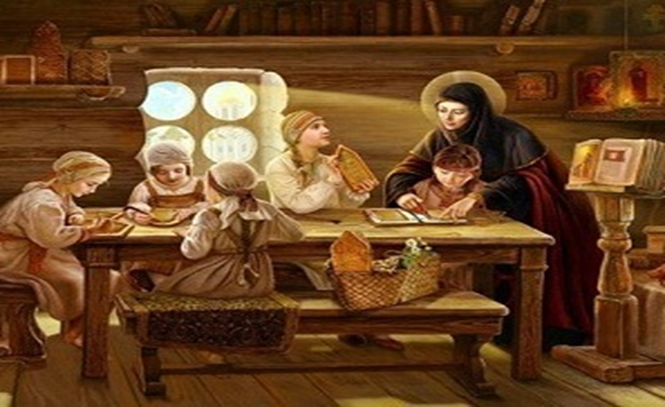
Духовно – нравственное воспитание в традиционной российской семье исторически основывалось на традиционных формах православного семейного уклада:

Slide 13
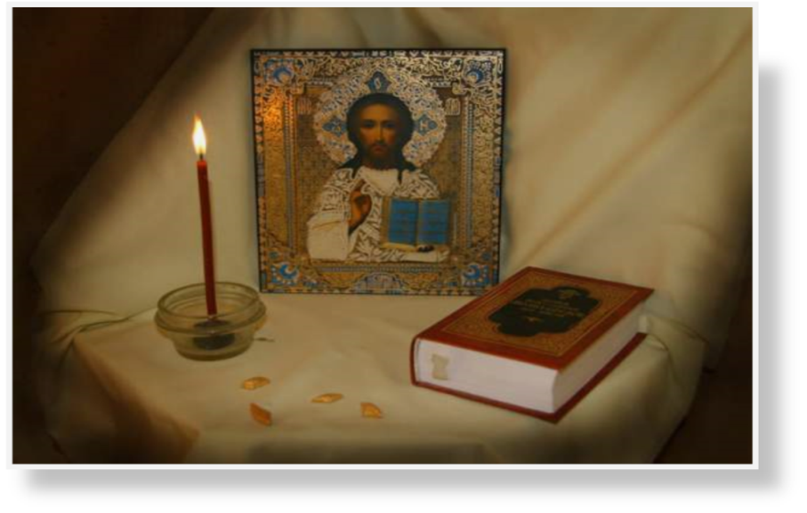
ТРАДИЦИЯ
Традиция (от лат. tratitio — передача) означает исторически сложившиеся и передаваемые из поколения в поколение обычаи, порядки, правила поведения.
Семейные традиции — один из основных способов воспитания, т.к. прежде, чем попасть в школу (ДОУ, другой коллектив), ребенок познает себя и идентифицирует в семье.

Slide 14
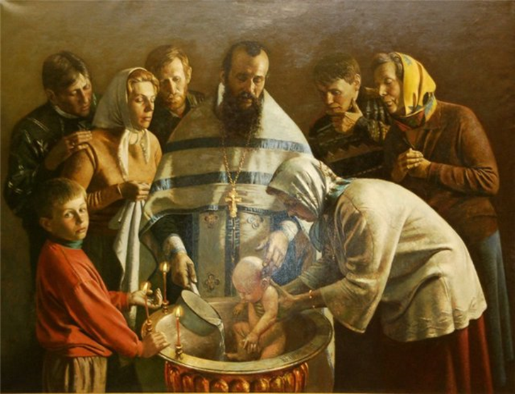
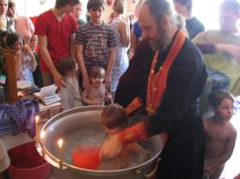
Духовное воспитание начиналось с крещения
Крещение ребенка – одно из главных таинств, символизирующих принятие человека в лоно христианской церкви.

Slide 15
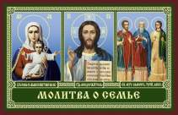
Молитва
Молитва — это встреча с Богом Живым. Христианство дает человеку непосредственный доступ к Богу, Который слышит человека, помогает ему, любит его. Через молитву мы узнаем, что Бог участвует во всем, что происходит в нашей жизни.

Slide 16
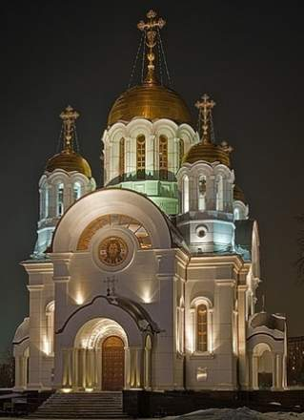
Посещение храма
Традиция посещать храм существует у православных христиан не только в дни церковных праздников или в периоды сложных жизненных кризисов. Церковь – храм Божий – открывает свои двери всегда и для всех: верующих и сомневающихся, взрослых и детей.

Slide 17
Помощь ближнему
От самых первых дней существования Христовой Церкви верующие люди призваны Богом оказывать помощь тем, кто в ней нуждается.
Помощь ближнему – есть исполнение евангельских заповедей. "Блаженны милостивые, потому что они помилованы будут."
Милостивые - это люди сострадательные к другим, это люди, жалеющие других людей, попавших в беду или нуждающихся в помощи.
Дела милости: накормить голодного, напоить жаждущего, имеющего недостаток в одежде одеть, посетить больного, простить обиду, дать добрый совет, молиться за ближних Богу.

Slide 18
Пост
Христианская жизнь немыслима без подвига, т.е. без того усилия, которое предпринимает человек, чтобы избавиться от греха. Особое место в этом усилии занимает пост.
Соблюдение постов -традиция православной семьи.

Slide 19
Важная сторона жизни семьи- домашние праздничные традиции.
Пасха
Рождество

Slide 20
Светлое Христово Воскресенье Семья Великих Семья Алиевых

Slide 21
День Ангела
Именины считаются днем духовного рождения Празднование Именин или Дня Ангела, как принято называть этот праздник в народе, - это важнейшая христианская традиция

Slide 22
Семья — это общество в миниатюре, от целостности которого зависит безопасность всего большого человеческого общества. Семья приносит полноту жизни, семья приносит счастье, но каждая семья является, прежде всего, большим делом, имеющим государственное значение. А.С. Макаренко

Slide 23
Спасибо за внимание!

